Slide 1
CHÀO MỪNG CÁC EM
ĐẾN VỚI BÀI HỌC HÔM NAY!

Slide 2

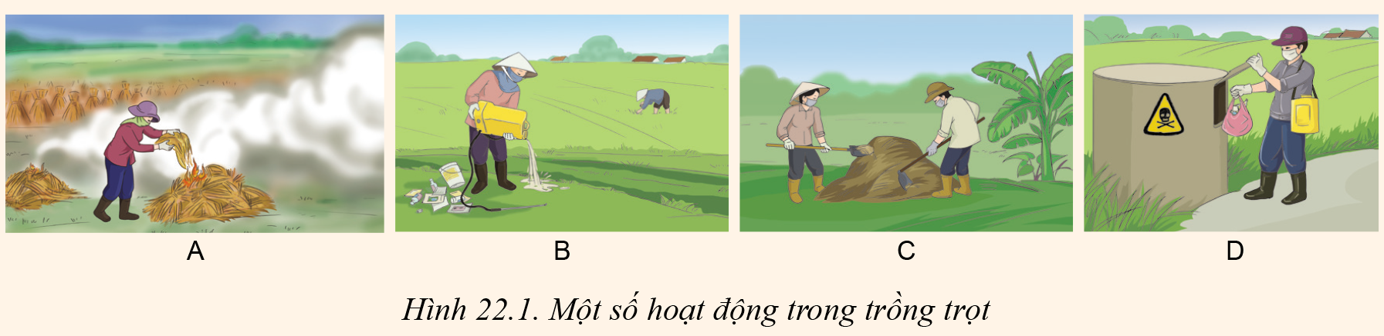
KHỞI ĐỘNG
Theo em, hoạt động nào trong Hình 22.1 ảnh hưởng xấu tới môi trường trong trồng trọt? Vì sao?

Slide 3

Trong Hình 22.1 có những hoạt động ảnh hưởng xấu đến môi trường trồng trọt là: đốt rơm rạ; rửa bình phun thuốc bảo vệ thực vật và đổ xuống kênh dẫn nước.
Hai hoạt động này đã gây ra ô nhiễm môi trường không khí và ô nhiễm nguồn nước trong sản xuất nông nghiệp cũng như nguồn nước sinh hoạt cho con người.

Slide 4
CHỦ ĐỀ 8: BẢO VỆ MÔI TRƯỜNG TRONG TRỒNG TRỌT
BÀI 22: NHỮNG VẤN ĐỀ CHUNG VỀ BẢO VỆ MÔI TRƯỜNG TRONG TRỒNG TRỌT

Slide 5
NỘI DUNG BÀI HỌC
01
02
Tình hình ô nhiễm môi trường trong trồng trọt ở Việt Nam
Nguyên nhân ô nhiễm môi trường trong trồng trọt
03
Một số biện pháp bảo vệ môi trường trong trồng trọt

Slide 6
1. Tình hình ô nhiễm môi trường trong trồng trọt ở Việt Nam
Thảo luận cặp đôi
Vì sao ô nhiễm môi trường trong trồng trọt lại gây ra các tổn thất lớn về kinh tế?

Slide 7


Một số biểu hiện của ô nhiễm: đất thoái hoá (axit hoá, kiểm hoá,...); đất trống và nguồn nước (nước ngầm, nước mặt) nhiễm độc tố (tồn dư thuốc bảo vệ thực vật, kim loại nặng, phân bón,...) và vi sinh vật có hại; khói, bụi và khí độc (CH, HẠ...)

Slide 8
Vấn đề ô nhiễm môi trường trong trồng trọt gây tác động xấu, trực tiếp đến đời sống, kinh tế và xã hội như:
Ảnh hưởng sức khoẻ : các bệnh về hô hấp, tiêu hoá,...
Ảnh hưởng xuất khẩu nông sản: mất vệ sinh an toàn thực phẩm.
Ảnh hưởng thu nhập: nông sản bị giảm năng suất và chất lượng.
Ảnh hưởng cảnh quan, môi trường: biến đổi khí hậu.

Slide 9
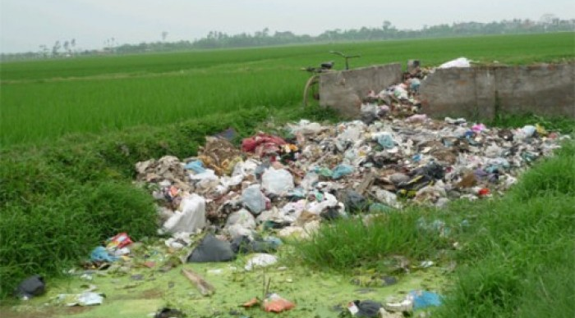
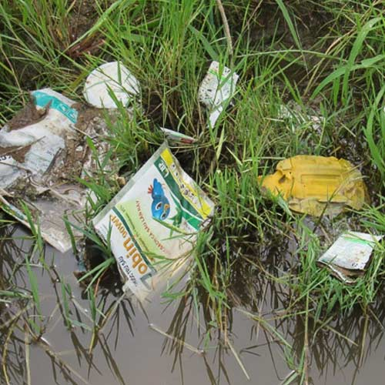
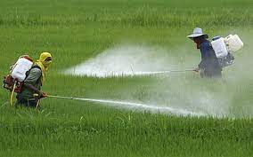
Một số hình ảnh về ô nhiễm môi trường trong trồng trọt

Slide 10
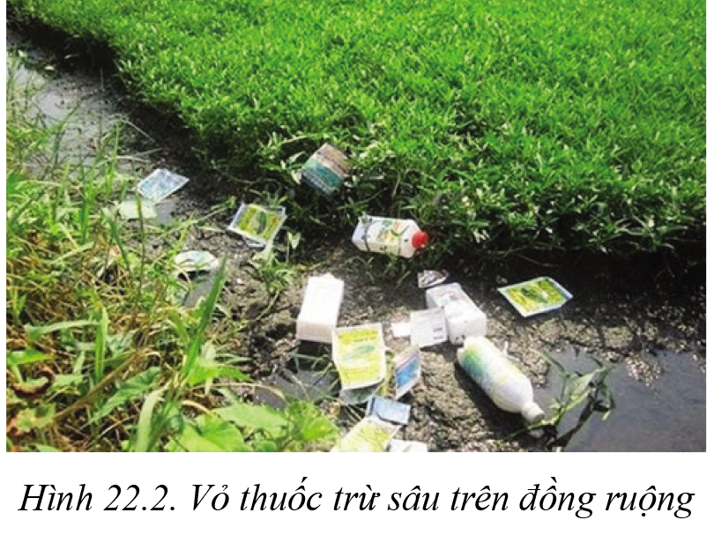
2. Nguyên nhân ô nhiễm môi trường trong trồng trọt
Hiệu quả sử dụng phân bón trong trồng trọt ở Việt Nam chỉ đạt 30 – 50%. Đây có phải là một trong những nguyên nhân gây nên ô nhiễm môi trường trong trồng trọt không?

Slide 11

Hiệu quả sử dụng phân bón ở Việt Nam chỉ đạt 30 – 50% là một nguyên nhân gây ô nhiễm môi trường trong trồng trọt do:
Phân bón không sử dụng bị rửa trôi làm ô nhiễm nguồn nước hoặc ngấm xuống mạch nước ngầm gây ô nhiễm đất trồng và nguồn nước ngầm.
Một phần phân bón bốc hơi vào không khí gây ô nhiễm môi trường không khí.

Slide 12
Nguyên nhân ô nhiễm môi trường trong trồng trọt
Sử dụng phân bón không đúng cách và quá liều lượng
Sử dụng phân bắc, phân chuồng tươi không qua xử lí.
Lạm dụng thuốc bảo vệ thực vật và hoá chất; sử dụng thuốc có độ độc cao và không rõ nguồn gốc.
Rác thải nguy hại trong trồng trọt chưa được thu gom và xử lí mà thải trực tiếp ra môi trường.
Phụ phẩm trong trồng trọt không được xử lí mà vứt bỏ ra môi trường hoặc đốt bỏ (rơm, rạ).

Slide 13
3. Một số giải pháp bảo vệ môi trường trong trồng trọt
Kể tên một số biện pháp nâng cao nhận thức cho người dân về bảo vệ môi trường trong trồng trọt.

Slide 14
Nâng cao nhận thức của người dân.
Quản lí chặt chẽ việc nhập khẩu, kinh doanh và sử dụng hoá chất trong trồng trọt.
Tuân thủ quy trình trồng trọt an toàn, VietGAP, hữu cơ,...
Ưu tiên sử dụng phân hữu cơ ủ hoai mục và chế phẩm sinh học.
Theo dõi thường xuyên chỉ số ô nhiễm môi trường để có biện pháp xử lí.
Thu gom và xử lí rác thải nguy hại đúng quy định.
Xử lí phụ phẩm trồng trọt để tái sử dụng.

Slide 15
LUYỆN TẬP
Trường:…………….Lớp:………………… PHIẾU HỌC TẬP SỐ 1 Em hãy đọc nội dung Mục 1, SGK Công nghệ 10, trang 120 –121, lấy ví dụ về tác hại của ô nhiễm môi trường trong trồng trọt theo gợi ý dưới đây:
Một số tác hại của ô nhiễm môi trường trong trồng trọt | Ví dụ
Ảnh hưởng tới sức khoẻ con người
Ảnh hưởng tới kinh tế
Ảnh hưởng tới xã hội

Slide 16
LUYỆN TẬP
Một số tác hại của ô nhiễm môi trường trong trồng trọt | Ví dụ
Ảnh hưởng tới sức khoẻ con người | Các bệnh hiểm nghèo (hô hấp, ung thư, vô sinh, tim mạch,...)
Ảnh hưởng tới kinh tế | – Tăng gánh nặng về y tế – Sản phẩm trồng trọt không thể xuất khẩu tới các thị trường đòi hỏi tiêu chuẩn khắt khe nên ảnh hưởng thu nhập của nền kinh tế
Ảnh hưởng tới xã hội | Mất cân bằng hệ sinh thái

Slide 17
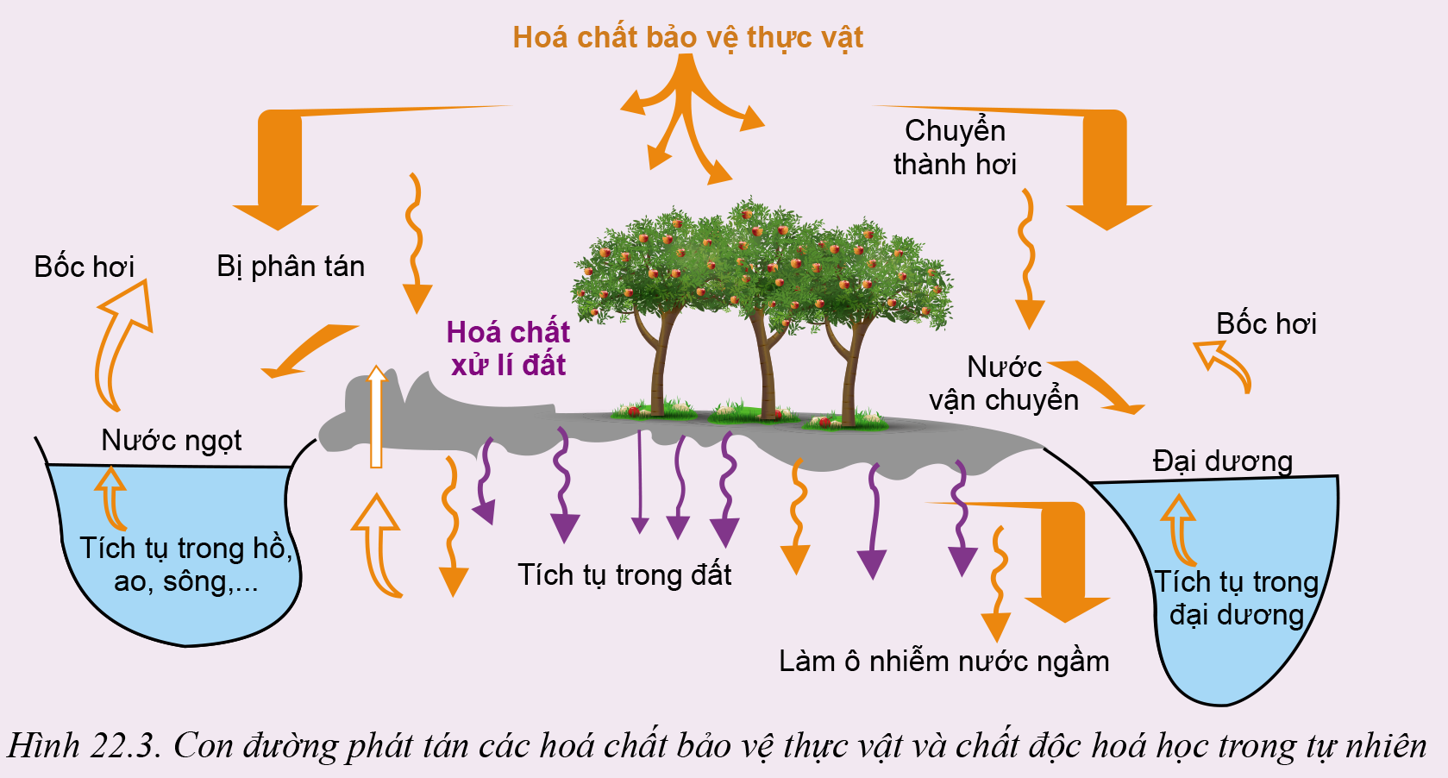
Quan sát Hình 22.3 và cho biết vì sao lạm dụng thuốc bảo vệ thực vật, hoá chất xử lí đất lại gây ô nhiễm môi trường trong trồng trọt và ảnh hưởng tới sức khoẻ con người?

Slide 18
Hình 22.3 mô tả con đường phát tán các hoá chất bảo vệ thực vật và hoá chất xử lí đất trong trồng trọt như sau:
Hoá chất bảo vệ thực vật và hoá chất xử lí đất được phun lên cây trồng, bón vào đất
Phần dư thừa sẽ tích tụ trong đất làm ô nhiễm nguồn nước ngầm hoặc rửa trôi vào nguồn nước ngọt hoặc trôi ra biển và có thể bị bốc hơi vào không khí.
Con người hít thở không khí, ăn nguồn nước ô nhiễm sẽ ảnh hưởng sức khoẻ và gây ra các bệnh hiểm nghèo.

Slide 19
Thảo luận nhóm và hoàn thành phiếu học tập số 2
Trường:…………….Lớp:………………… PHIẾU HỌC TẬP SỐ 2 BÁO CÁO DỰ ÁN “CHÚNG EM LÀ KĨ SƯ MÔI TRƯỜNG” Địa điểm nghiên cứu:………… Thời gian nghiên cứu:……….. 1. Biểu hiện của ô nhiễm môi trường nghiên cứu:…………….. (Trình bày và có hình ảnh, video chụp thực tế minh hoạ) 2. Nguyên nhân của ô nhiễm môi trường nghiên cứu:………. (Trình bày và có hình ảnh, video chụp thực tế minh hoạ) 3. Đề xuất một số giải pháp hoặc mô hình cải thiện môi trường nghiên cứu:…..

Slide 20
Thảo luận nhóm và hoàn thành phiếu học tập số 3
Trường:…………….Lớp:………………… PHIẾU HỌC TẬP SỐ 3 Ở nhiều vùng trồng lúa, người ta thường đốt rơm rạ. Em hãy cho biết: Những tác hại của việc đốt rơm rạ đối với sản xuất nông nghiệp và con người. ………………………………………………………….......................................... ………………………………………………………….......................................... 2. Các biện pháp để sử dụng rơm rạ có ích và không gây ô nhiễm môi trường. …………………………………………………………..........................................

Slide 21
1. Hiện tượng đốt rơm rạ sau khi thu hoạch gây các tác hại: tạo lượng khói, bụi lớn gây ô nhiễm môi trường không khí; mất chất dinh dưỡng của đất, tiêu diệt sinh vật có ích trên đồng ruộng.
2. Để sử dụng rơm rạ có ích cần:
Thu gom để làm thức ăn gia súc
Vùi xuống đất hoặc ủ để làm phân bón hữu cơ góp phần tăng năng suất và cải tạo đất trồng
Trồng nấm rơm, cung cấp nguyên liệu cho nhà máy sản xuất giấy, ethanol,...

Slide 22
VẬN DỤNG
HS chia nhóm, mỗi nhóm lựa chọn một vùng sản xuất nông nghiệp tại địa phương để hoàn thành dự án.
Trường:…………….Lớp:………………… BÁO CÁO DỰ ÁN “CHÚNG EM LÀ KĨ SƯ MÔI TRƯỜNG” Địa điểm nghiên cứu: Thời gian nghiên cứu: ........ 1. Biểu hiện của ô nhiễm môi trường nghiên cứu: (Trình bày và có hình ảnh, video chụp thực tế minh hoạ) 2. Nguyên nhân của ô nhiễm môi trường nghiên cứu: (Trình bày và có hình ảnh, video chụp thực tế minh hoạ) 3. Đề xuất một số giải pháp hoặc mô hình cải thiện môi trường nghiên cứu:..

Slide 23
HƯỚNG DẪN VỀ NHÀ
Ôn lại kiến thức đã học.
Đọc và tìm hiểu trước Bài 23.
Hoàn thành nhiệm vụ
được giao

Slide 24
CẢM ƠN CÁC EM ĐÃ
LẮNG NGHE BÀI GIẢNG!

